Slide 1
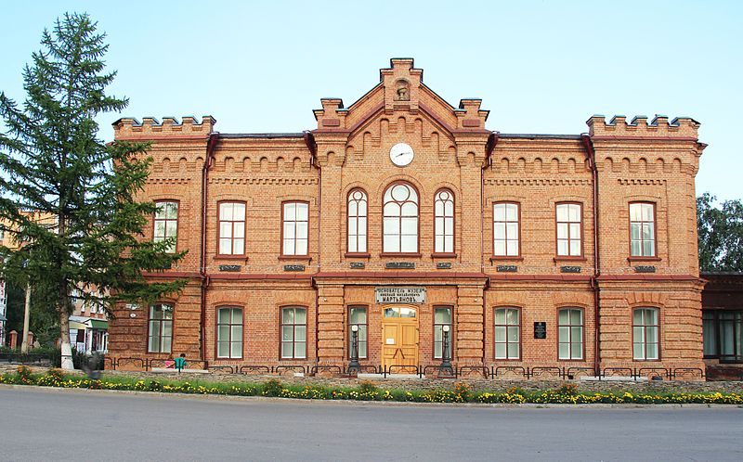

Муниципальная программа
«Культура города Минусинска» 2020 год
В целом по муниципальной программе расходы исполнены в сумме 273 626,58 тыс. рублей, что составляет 99,0% от уточненной бюджетной росписи в сумме 276 352,87 тыс. рублей, в том числе: за счет средств краевого бюджета в сумме 107 362,61 тыс. рублей или 97,5 %, за счет средств федерального бюджета в сумме 3,8 тыс. рублей или 100%

Slide 2
Исполнение муниципальной программы на 01.01.2021 составляет 99,0%
Наименование ГРБС | КФСР | План (тыс. руб) | Факт (тыс. руб)
Отдел культуры администрации города Минусинска | 0703, 0705, 0801, 0804 1004 | 240 593,72 | 240 593,72
Администрации города Минусинска | 0801 0113 0705 | 35 759,15 | 33 032,86
Итого |  | 276 352,87 | 273 626,58

Slide 3
Подпрограммы муниципальной программы «культура города минусинска»
Название | План (тыс. руб) | Факт (тыс. руб)
подпрограмма 1 «Культурное наследие» | 105 987,38 | 103 261,09
подпрограмма 2 «Искусство и народное творчество» | 111 421,30 | 111 421,30
подпрограмма 3 «Обеспечение условий реализации программы и прочие мероприятия» | 53 622,51 | 53 622,51
подпрограмма 4 «Развитие архивного дела в городе Минусинске» | 5 321,68 | 5 321,68

Slide 4
Показатели результативности:
Показатели | Единица измерения | 2020 год
Муниципальная программа:
Удельный вес населения, участвующего в платных культурно-досуговых мероприятиях, проводимых муниципальными учреждениями культуры | % | 270,61
Количество экземпляров новых поступлений в библиотечные фонды общедоступных библиотек на 1 тыс. человек населения | экз. | 157
Доля оцифрованных заголовков единиц хранения, переведенных в электронный формат программного комплекса «Архивный фонд» | % | 75
Подпрограмма 1 «Культурное наследие
Количество посетителей общедоступных библиотек города в расчете на 1 тыс. человек населения | чел. | 1889
Среднее число книговыдач в расчете на 1 тыс. человек населения | экз. | 5908
Доля представленных (во всех формах) зрителю музейных предметов от общего количества предметов основного фонда музеев | % | 10,6

Slide 5
Показатели результативности:
Показатели
Единица измерения
2020 год
Увеличение посещаемости музейных учреждений города Минусинска | посещений на 1 жителя в год | 2,61
Количество библиографических записей электронного каталога | тыс. ед. | 81,3
Количество волонтеров, вовлеченных в программу «Волонтеры культуры» | чел. | 10
Подпрограмма 2 «Искусство и народное творчество»
Число клубных формирований на 1000 жителей | ед. | 0,93
Число участников клубных формирований на 1000 жителей | чел. | 25,3
Число участников клубных формирований для детей в возрасте до 14 лет включительно на 1000 жителей | чел. | 16,87
Увеличение численности участников культурно - досуговых мероприятий | по сравнению с предыдущим годом | -29,25

Slide 6
Показатели результативности:
Показатели | Единица измерения | 2020 год
Подпрограмма 3 «Обеспечение условий реализации программы и прочие мероприятия»
Доля детей, привлекаемых к участию в творческих мероприятиях в общем числе детей | % | 14,6
Количество специалистов, повысивших квалификацию, прошедших переподготовку, обученных на семинарах и других мероприятиях | чел. | 100
Число получателей денежных поощрений лучшим творческим работникам, работникам организаций культуры и образовательных учреждений в области культуры, талантливой молодежи в сфере культуры и искусства | чел. | 1
Своевременность утверждения муниципальных заданий подведомственным главному распорядителю учреждениям на текущий финансовый год и плановый период | баллы | 5
Уровень исполнения расходов главного распорядителя за счет средств городского бюджета (без учета межбюджетных трансфертов, имеющих целевое назначение, из федерального бюджета) | % | 100

Slide 7
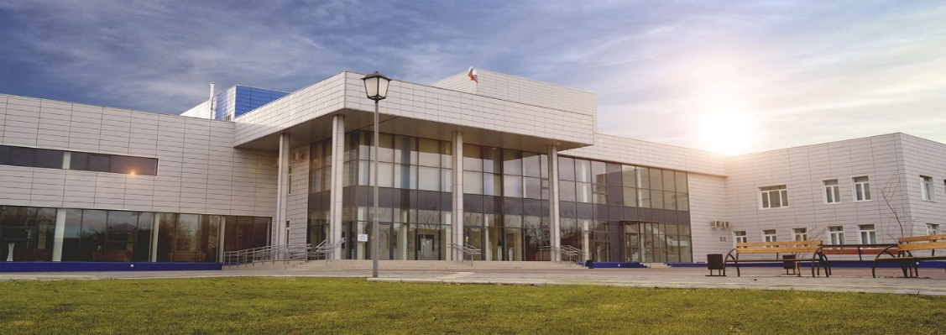
Показатели результативности:
Показатели | Единица измерения | 2020 год
Подпрограмма 4 «Развитие архивного дела в городе Минусинске»
Удельный вес фондов предприятий и учреждений, включенных в систему автоматизированного государственного учета документов архивного фонда и других архивных документов | % | 100
Удельный вес документов Архивного фонда и других архивных документов, требующих улучшения физического состояния в общем количестве документов архива | % | 9,5
Удельный вес исполненных запросов пользователей и выданных пользователям документов в установленные сроки в общем количестве поступивших запросов | % | 100

Slide 8
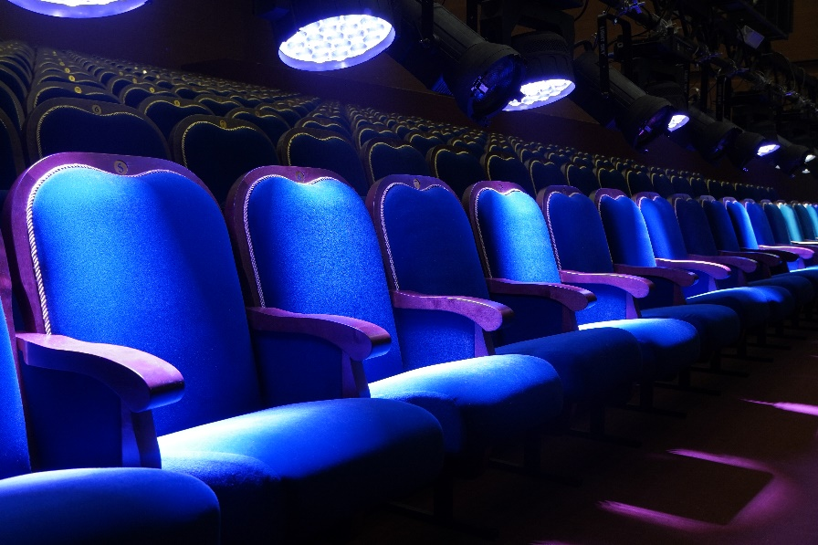
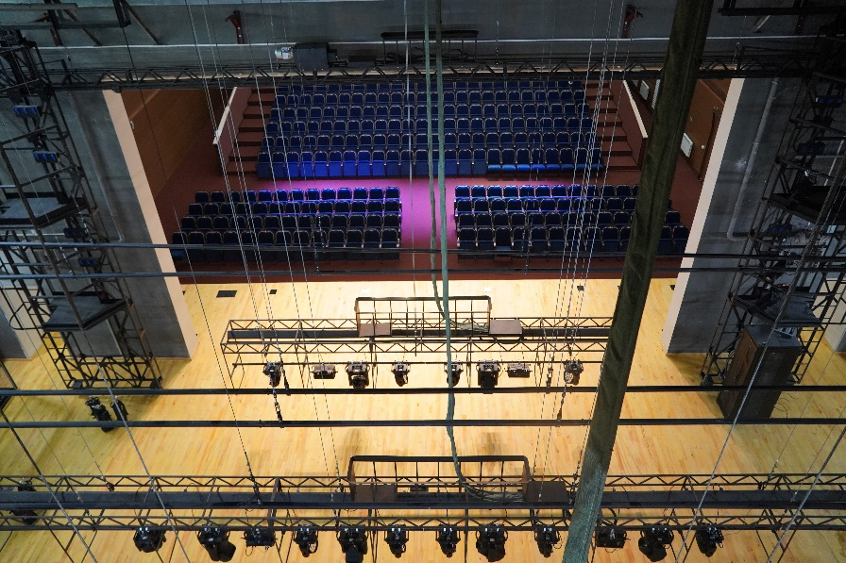
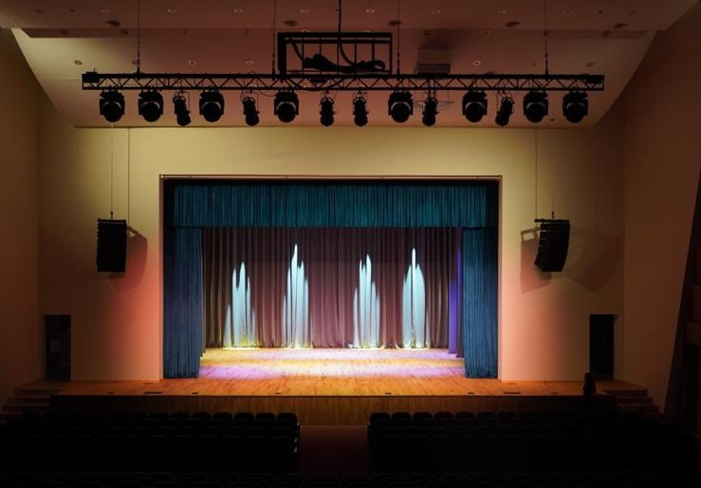
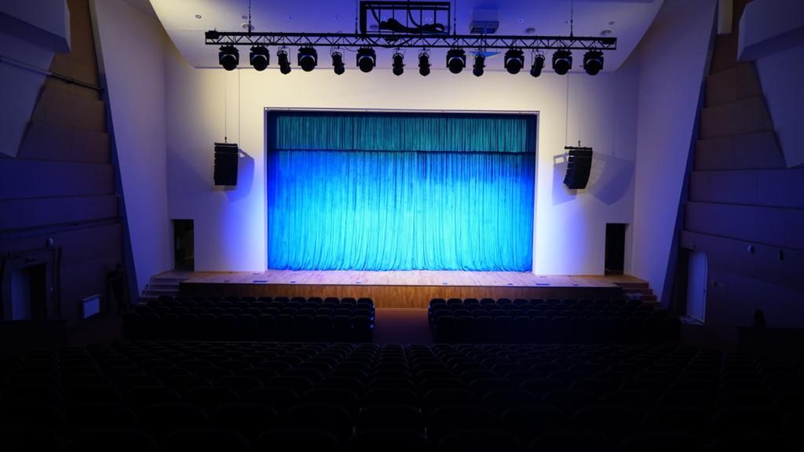
Концертный зал «Центра культурного развития»

Slide 9
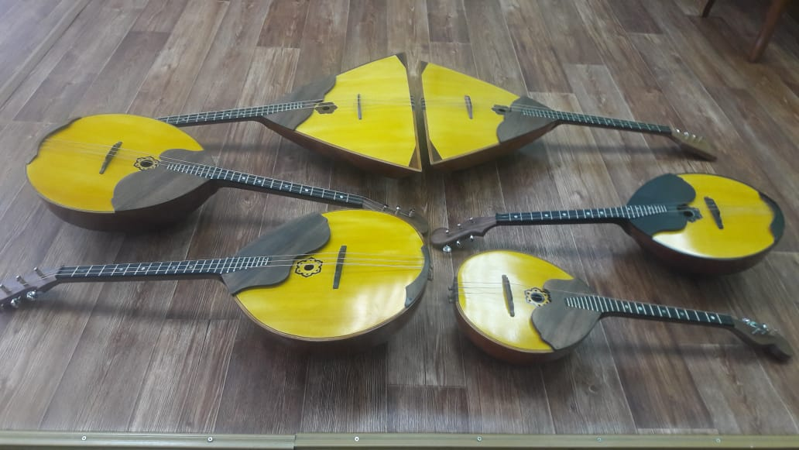
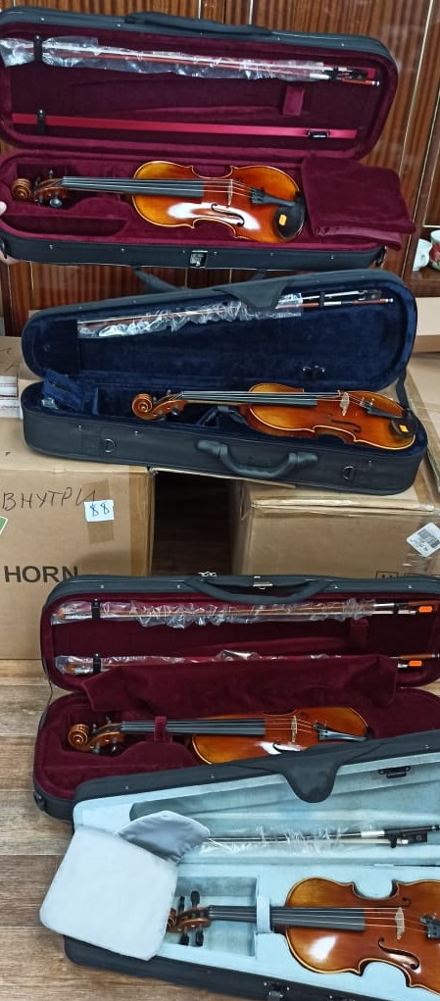
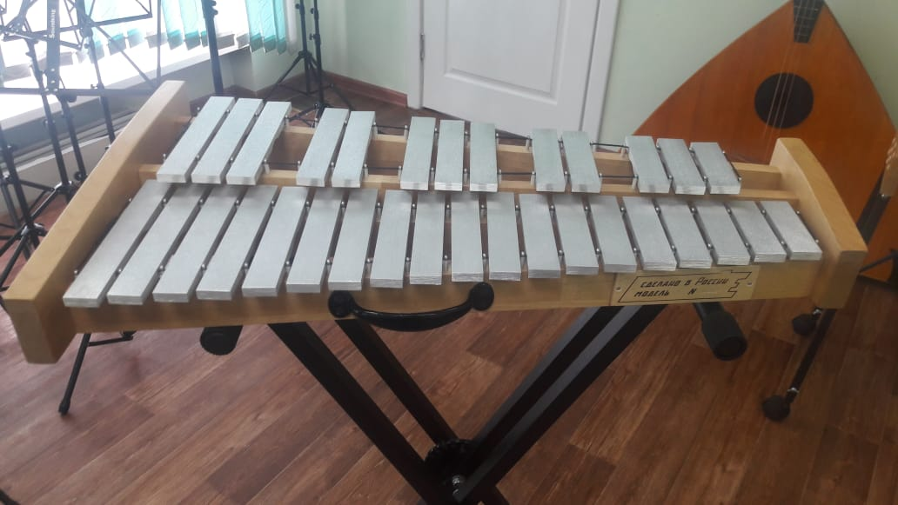
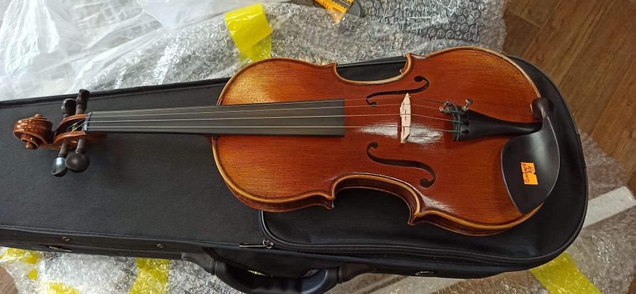
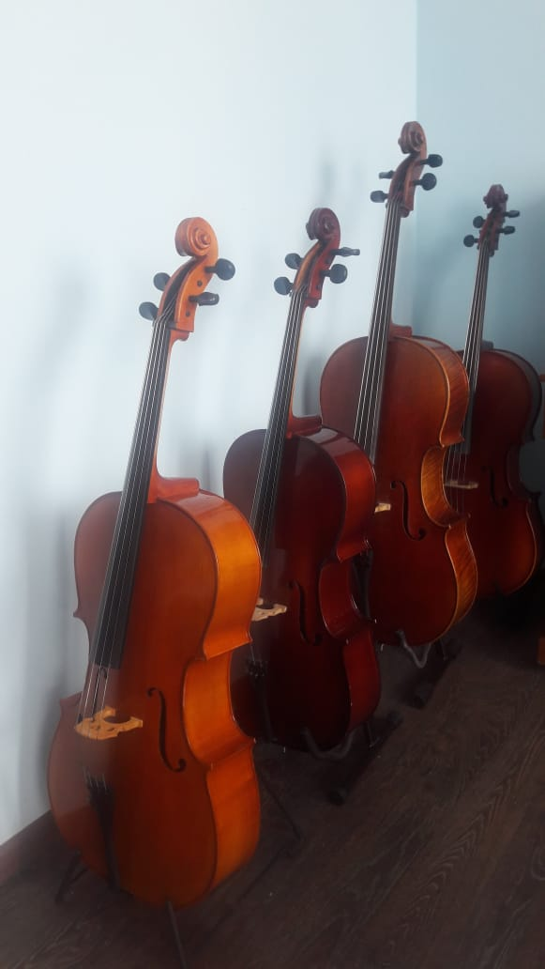
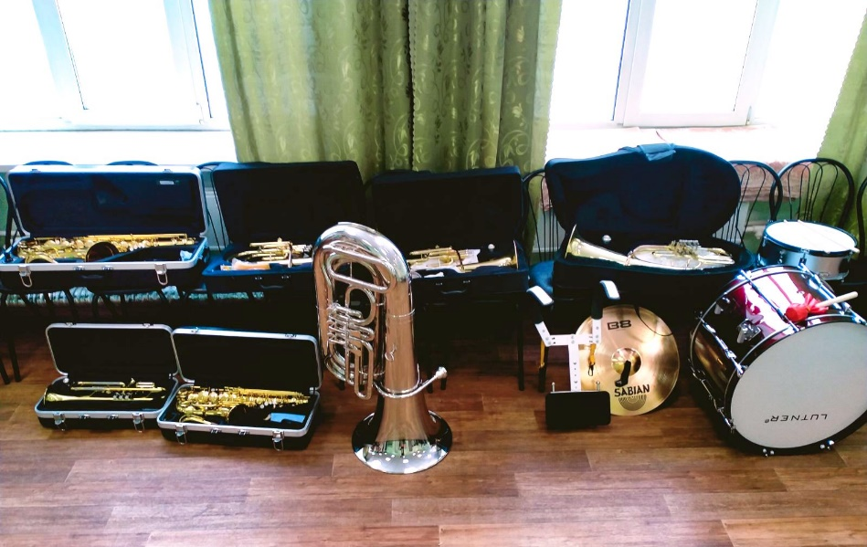
Национальный проект «КУЛЬТУРА»
Укрепление материально-технической базы
Детской музыкальной школы

